Slide 1


Estruturas de
repetição

Slide 2

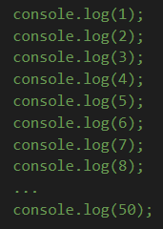
Laços
1,2,3,4,5...50

Slide 3
Laços
(loops)

Slide 4
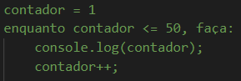
Laços

Slide 5
Laços
(loops)

Slide 6
FOR

Slide 7
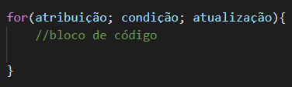
FOR
Início
Atribuição
let cont = 0;
Não
Fim
Condição
Atualização cont++;
Sim
Bloco

Slide 8
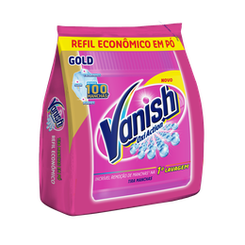


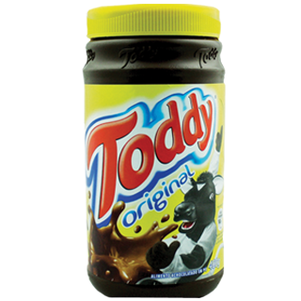
Sistema supermercado
O produto custa: R$5,00
R$5,00
O produto custa: R$3,00
R$3,00
O produto custa: R$6,00
R$6,00

Slide 9

Banco
Valor empréstimo: 150 mil
Tempo: 2 anos
R$177 mil
Valor empréstimo: 150 mil
Tempo: 4 anos
R$204 mil
Valor empréstimo: 150 mil
Tempo: 6 anos
R$231 mil

Slide 10
WHILE

Slide 11
FOR X WHILE

Slide 12

Sistema supermercado
O produto custa: R$5,00
R$5,00
O produto custa: R$3,00
R$3,00
O produto custa: R$6,00
R$6,00

Slide 13
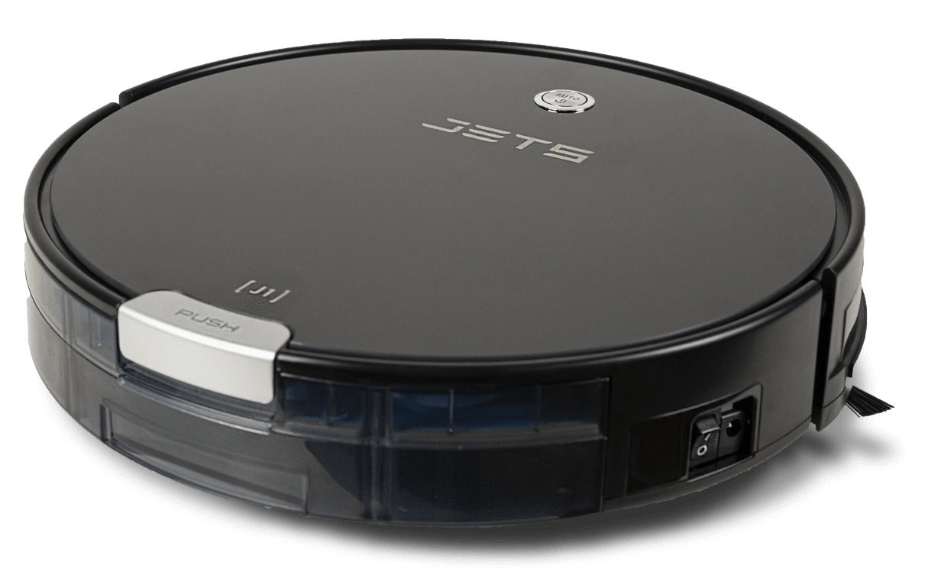

Slide 15
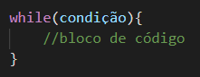
WHILE
Início
Não
Condição
Fim
Sim
Bloco

Slide 16
Banco
Valor empréstimo: 150 mil
Tempo: 2 anos
R$177 mil
Valor empréstimo: 150 mil
Tempo: 4 anos
R$204 mil
Valor empréstimo: 150 mil
Tempo: 6 anos
R$231 mil

Slide 17
DO WHILE

Slide 18
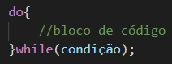
DO WHILE
Início
Bloco
Fim
Sim
Não
Condição

Slide 19
BREAK

Slide 20
BREAK
Início
Não
Condição
Fim
Sim
Bloco 1
Break
Bloco 2

Slide 21


BREAK

Slide 22
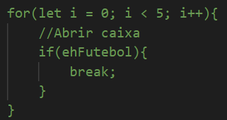
BREAK

Slide 23
CONTINUE

Slide 24


CONTINUE

Slide 25

CONTINUE
Início
Não
Condição
Fim
Continue
Sim
Bloco 1
Bloco 2

Slide 26
Estruturas de
repetição

Slide 27
Estruturas
repetição

Slide 32
Laços
1,2,3,4,5...100

Slide 33
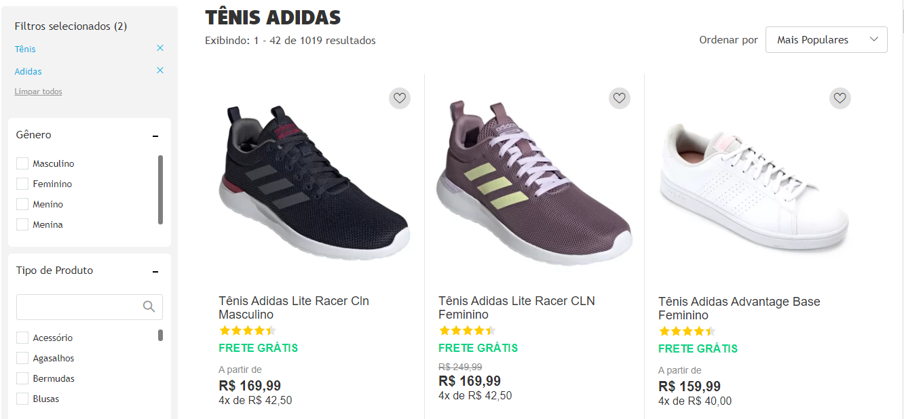

Slide 34
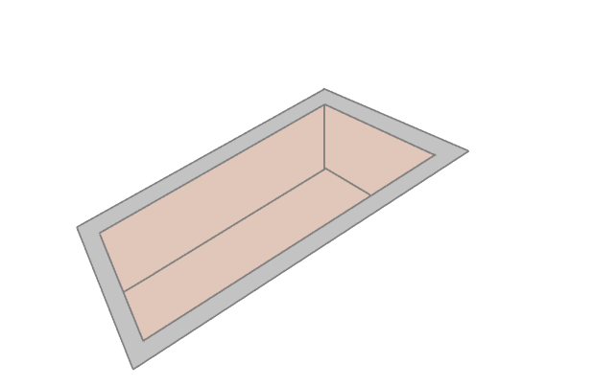
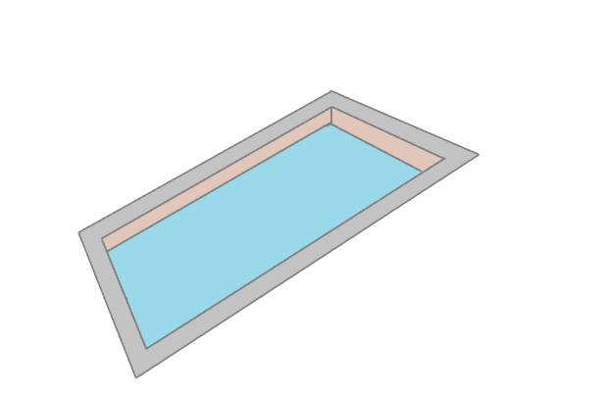

Início
A piscina está cheia?
Fim
Condição
Sim
Não
+20L
Encher piscina

Slide 35
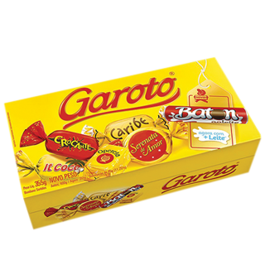
Sistema supermercado
R$5,00
+
R$3,00
+
R$6,00
+
R$10,00

Slide 36
Laços

Slide 37
Laços
(loops)

Slide 38
FOR

Slide 39
numBaldes = 0;
Início
numBaldes < 50 ?
Fim
Condição
Não
Sim
numBaldes++;

Slide 40
FOR
Início
Atribuição
let cont = 0;
Não
Fim
Condição
Atualização cont++;
Sim
Bloco

Slide 41
Sistema do banco
Ano | Juros | Cálculo | Montante
1 | 150.000 x 0,1 | 150.000 x (1 + 0,1) | 165.000
2 | 165.000 x 0,1 | 165.000 x (1 + 0,1) | 181.500
3 | 181.500 x 0,1 | 181.500 x (1 + 0,1) | 199.650
4 | 199.650 x 0,1 | 199.650 x (1 + 0,1) | 219.615
5 | 219.615 x 0,1 | 219.615 x (1 + 0,1) | 241.576
6 | 241.576 x 0,1 | 241.576 x (1 + 0,1) | 265.734

Slide 42
WHILE

Slide 43
WHILE
Início
Não
Condição
Fim
Sim
Bloco

Slide 44
FOR X WHILE

Slide 45
DO WHILE

Slide 46
DO WHILE
Início
Não
Fim
Bloco
Sim
Condição

Slide 47
BREAK e
CONTINUE

Slide 48
BREAK

Slide 49
CONTINUE

Slide 50
Estruturas
condicionais

Slide 51
Desafio 1

Slide 52



Desafio
LOJA
QUASE DOIS
LOJA QUASE DOIS - TABELA DE PREÇOS
1 - R$ 1,99.
2 - R$ 3,98.
3 - R$ 5,97.
…
50 - R$ 99,50.
Faça um programa que exiba essa tabela conforme o exemplo, no console do browser.

Slide 53
Desafio 2

Slide 54

Desafio
Temperaturas
Temp1 | 27,5
Temp2 | 30
Temp3 | 25
Temp4 | 0
Média | 27,5
Faça um programa para ler um número indeterminado de temperaturas, quando a temperatura 0 for lida, informe a média delas.

